Slide 1
Rücksprache MA
21.04.2020

Slide 2
Fortschritte der Woche
Zeitplan erstellt
Text zu Resilienzmetriken
Literaturrecherche zu Methoden
Aktuell nur Konzepte
Keine konkrete Umsetzung
eigene Ideen zu Methoden gesammelt
Simulation eines Tank mit Torricelli und PI-Regler programmiert
r Berechnung implementiert

Slide 3
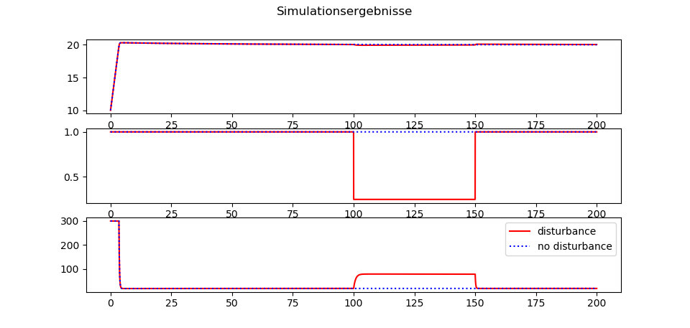

Slide 4
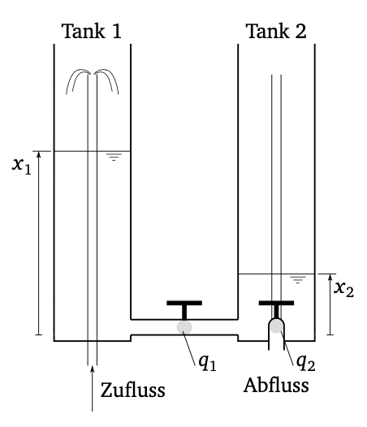
Erweiterung auf Zwei- oder Dreitank
Konzept:
Bei einem Tank kommt nur noch 50% von u an
Aufteilen von u-u_max zu gleichen Teilen auf die andere Pumpen

Slide 5
Fragen
Welchen Begriff soll ich verwenden?
Funktionalität, Funktionsperformance oder Bewertung der Leistung

Slide 6
Ziele nächste Woche
Erweiterung der Simulation auf Zweitank
Störerkennung aus altem Git übernehmen und ggf. anpassen
Periodische Störungen aus altem Git übernehmen
Relevante Metriken implementieren
Methode u_dif aufteilen implementieren

